Slide 1
শুভেচ্ছা
মুহাম্মদ নুরুল আবছার
সহকারী শিক্ষক
ফাঁসিয়াখালী ইসলামিয়া কামিল মাদ্রাসা
বারবাকিয়া, পেকুয়া, কক্সবাজার।

Slide 2
বাংলাদেশ ও বিশ্বপরিচয়
৯ম-১০ম শ্রেণি
সময়ঃ ৫০ মিনিট

Slide 3
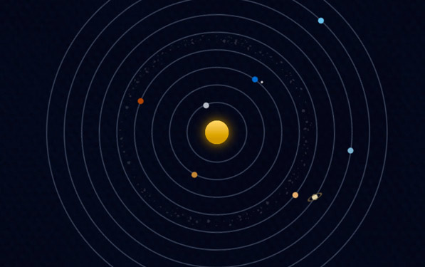
নিচের ছবিটি দেখ

Slide 4
সৌরজগৎ
অধ্যায়ঃ চতুর্থ (সৌরজগৎ ও ভূমণ্ডল)
পৃষ্ঠাঃ 5৫-5৬

Slide 5
শিখনফল
এই পাঠ শেষে শিক্ষার্থীরা –
সৌরজগতের সংজ্ঞা বলতে পারবে।
সৌরজগতের গ্রহ গুলোর নাম বলতে পারবে।
সৌরজগতের বৃহত্তম ও ক্ষুদ্রতম গ্রহ চিহ্নিত করতে পারবে।
পৃথিবী সম্পর্কে ব্যাখ্যা করতে পারবে।
পৃথিবী গ্রহে জীব বসবাসের কারন ব্যাখা করতে পারবে।
গ্রহগুলোর অবস্থান বর্ণনা করতে পারবে।

Slide 6
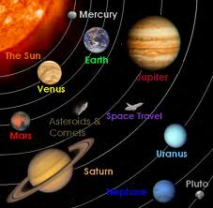
সৌরজগৎ

Slide 7
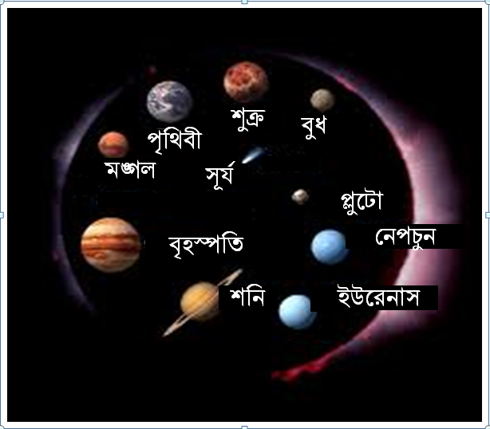
ছবিটি দেখ
গ্রহ গুলোর অবস্থান লক্ষ কর।

Slide 8
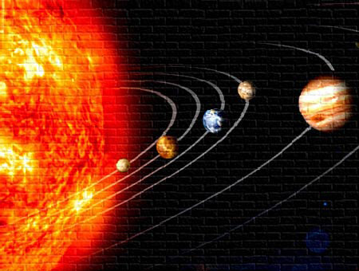
সূর্যকে কেন্দ্র করে অন্য গ্রহগুলোর আবর্তন লক্ষ কর।

Slide 9
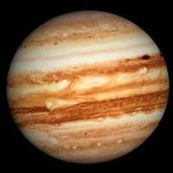
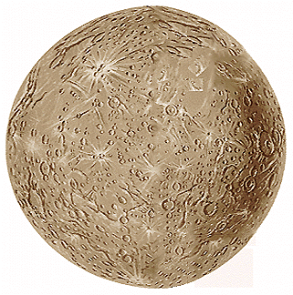
বৃহস্পতি
বুধ

Slide 10
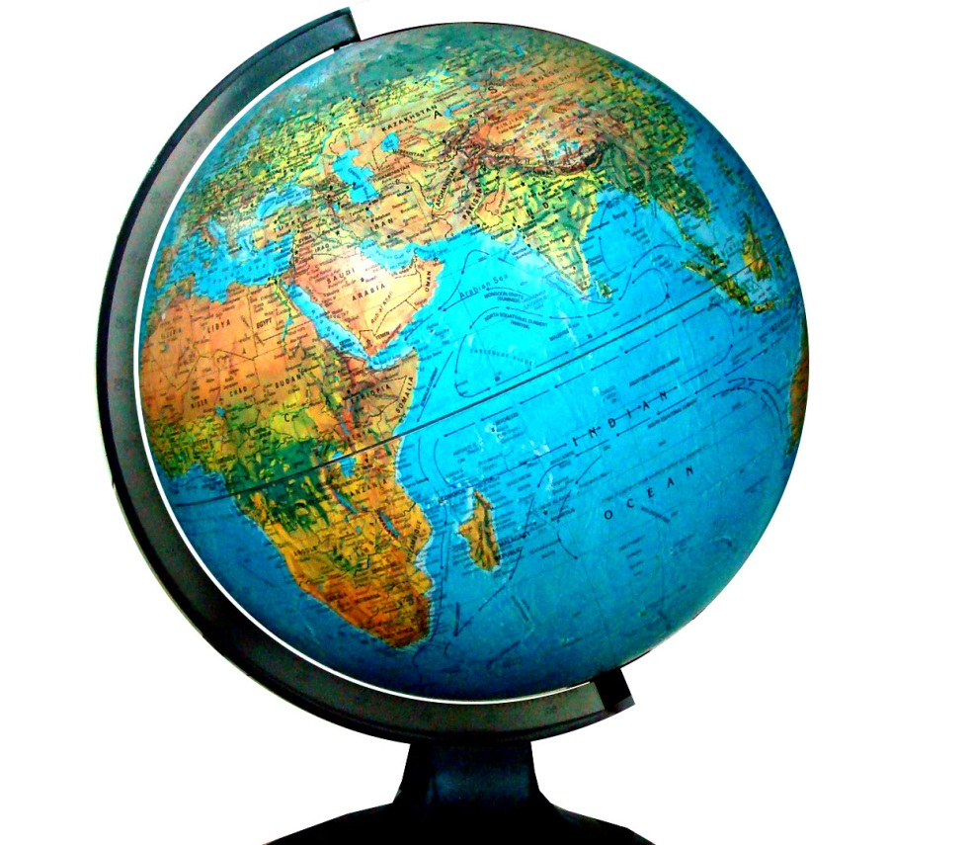
পৃথিবী

Slide 11
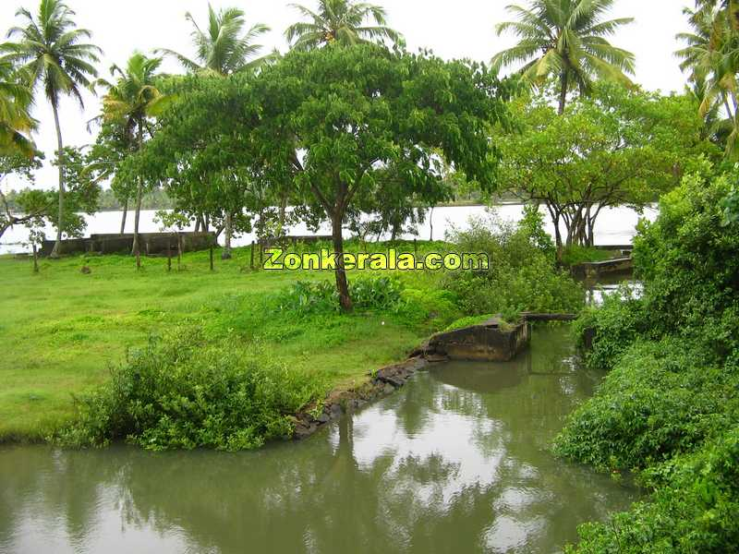
আবাসযোগ্য পৃথিবী

Slide 12
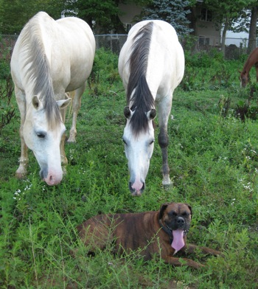
বেঁচে থাকার
জন্য প্রয়োজনীয় অক্সিজেন খাদ্য, ও পানি পৃথিবী গ্রহে পাওয়া যায়।

Slide 13
সমুদ্র
একজন সার্ফার সমুদ্রতীরে দাঁড়িয়ে আছে।

Slide 14
দলীয় কাজ
সৌরজগতের গ্রহসমূহের একটি তালিকা তৈরি কর এবং বড় ও ছোট গ্রহটি চিহ্নিত কর।

Slide 15
উত্তর বলি
সৌরজগৎ কাকে বলে?
সৌরজগতের গ্রহ কয়টি?
সৌরজগতের বড় ও ছোট গ্রহের নাম কি?

Slide 16
বাড়ির কাজ
সৌরজগতের গ্রহ গুলোর মধ্য পৃথিবীই প্রাণী উদ্ভিদের জীবন ধারনের আদর্শ ও উপযোগী গ্রহ ব্যাখ্যা কর।

Slide 17
ধন্যবাদ

